Slide 1

MALAGA 2025
Erasmus+

Slide 2


Příprava na stáž
Moje příprava na stáž nebyla nijak těžká. Zkoušela jsem na aplikaci španělské slovíčka

Slide 3

Metody využité při práci s dětmi
hry
komunitní kruh
naučit děti české slovíčka

Slide 4
Použité materiály
divadlo krteček
pracovní listy

Slide 5

Postup činnosti při používání
Úvodní seznámení s tématem
Prezentace her a aktivit
Realizace aktivit s průběžnou podporou a zpětnou vazbou

Slide 6

Naše díla
Výsledky naší práce zahrnovaly různé projekty, jako jsou výtvarné práce dětí a skupinové prezentace, které ukázaly jejich kreativitu a dovednosti.

Slide 7

Naučili jsme se
Během stáže jsme se naučili nové dovednosti, jako je efektivní komunikace s dětmi, plánování aktivit a přizpůsobení výuky různým potřebám dětí.

Slide 8
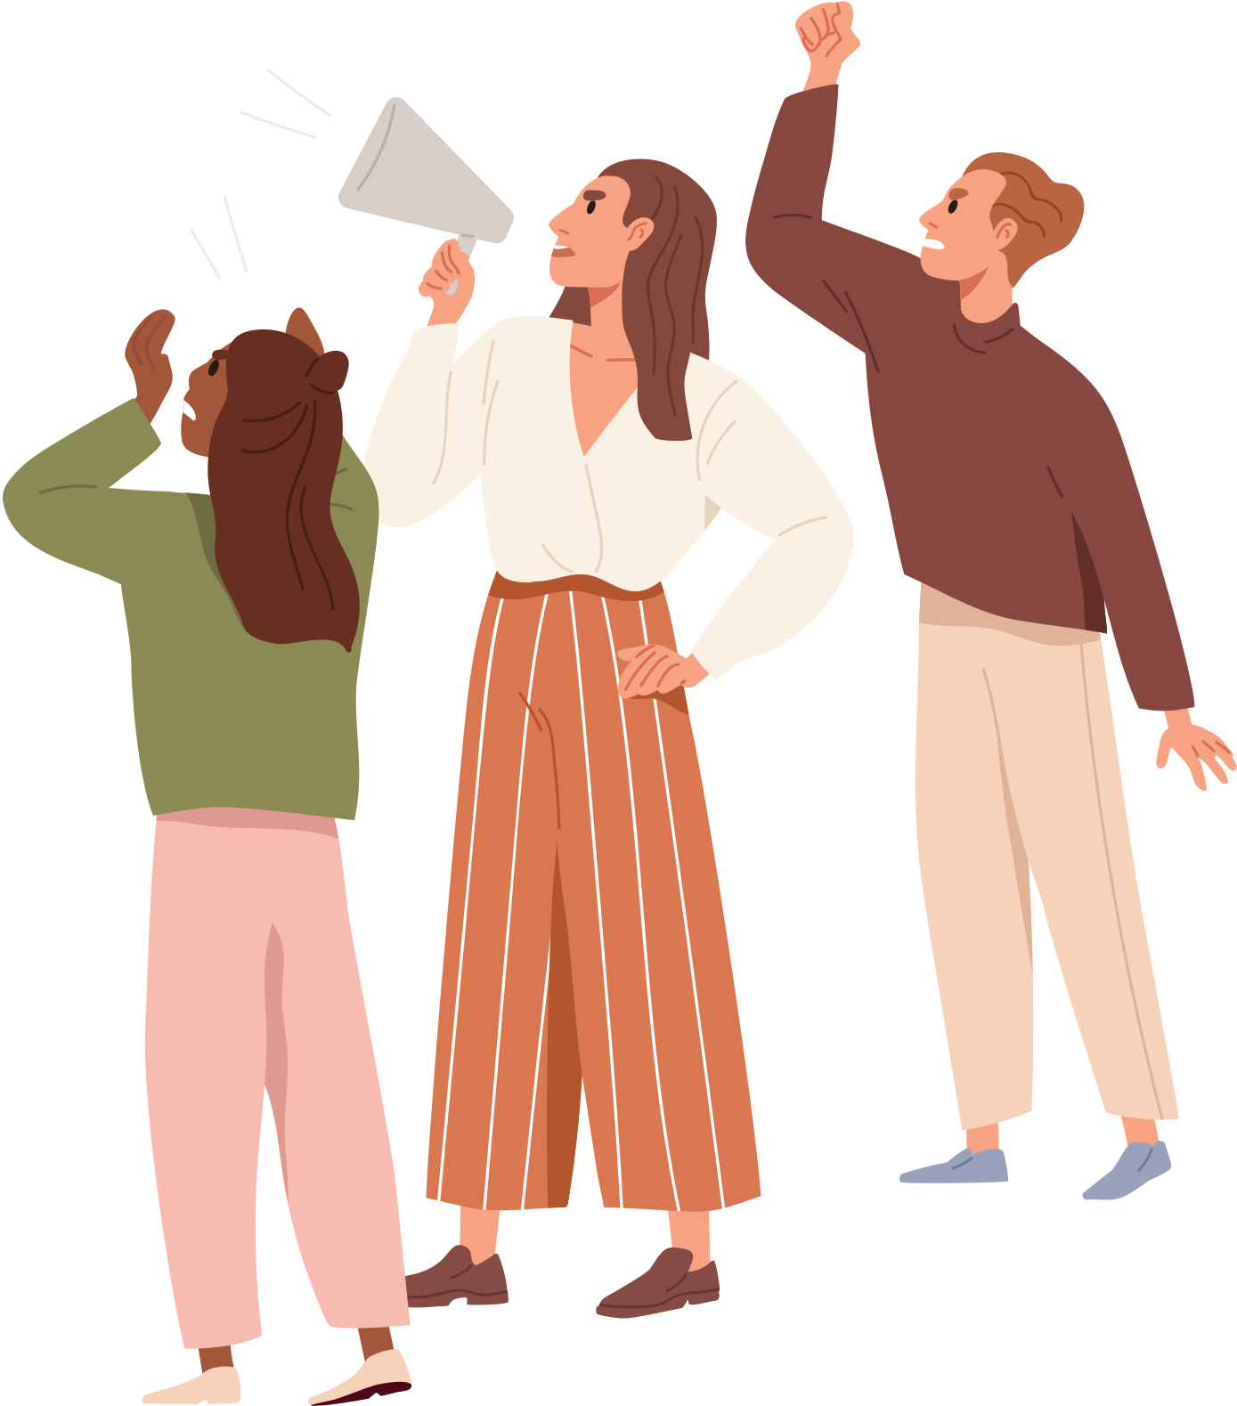
Naše ekopříběhy - příprava
Při přípravě ekopříběhů jsme nejprve provedli brainstorming, kde jsme shromáždili nápady. Následně jsme vytvořili osnovu a plánovali jednotlivé příběhy.

Slide 9

Výběr z našich příběhů
Mezi naše nejlepší ekopříběhy patřily příběhy o ochraně přírody a udržitelnosti, které děti velmi zaujaly a aktivně se na jejich tvorbě podílely

Slide 10
Hodnocení stáže z pohledu žáků
Hodnotili jsme stáž velmi pozitivně, líbilo se nám,že jsme mohli aktivně participovat a tvořit. Zlepšili bychom komunikaci s rodiči a více zapojili děti do plánování aktivit

Slide 11

Děkuji za pozornost

